Slide 1
부동산 매물정보 프로젝트
- 내 방, 어디? -
Project by HumanEdu
2023/01/31

Slide 2

Team Member
김시우
데이터수집
데이터 전처리
시나리오 정리
김승규
DATA 코드 작성
UI 디자인
김종혁
DATA 코드 작성
UI 디자인
박민
데이터 수집
데이터 전처리
DB 연동
박지수
DATA 코드 작성
UI 디자인
오태균
DATA 코드 작성
UI 디자인
정사라
데이터 수집
데이터 전처리
시나리오 작성
최형락

Slide 3
Project
of contents
01 구성체계
02 프로젝트 개요
03 수행절차
04 수행결과
05 부록

Slide 4
01. 구성체계 1-1. Page
Chapter.01
기존 사이트와의 차별점
주제선정 배경
소비자의
Needs
프로젝트
소개

Slide 5
01. 구성체계 1-2. Page
Chap.02
주제선정 배경
전세와 월세를 비교할 수 있는 서비스의 필요성 대두.
거주지 선택 최종 목표 = 안정적인 주거형태를 가지면서 자산을 증식할 수 있는 것
금리 인상 전에는 전세로써 집의 보유가 주거 안정성 확보 및 자산 증식의 수단으로 사용됨.
그러나, 현재 금리 인상 및 보증금 미반환 사고 등으로 월세 비중 상승.
따라서 월세 가격 인상을 예상
그래서 소비자는 합리적인 소비를 하기 원함.

Slide 6
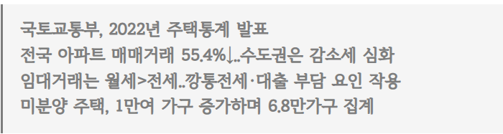
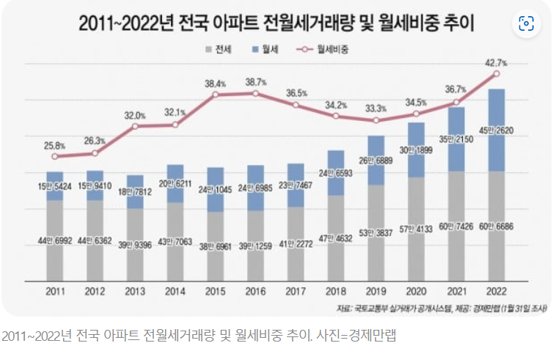
01. 구성체계 1-3. Page
서울 전세 비중 한 달 새 50.6%→58.8%…"월세 가격 너무 올라"
서울 아파트 전셋값 두달간 8.4% 빠져, 하락세 가팔라…"월세 수요 줄어들 것"

Slide 7
01. 구성체계 1-6. Page
Chap.02
소비자의 NEEDS
“통합적 필터링과 세부적 필터링이 동시에 되는 것이 있었으면 좋겠어요”
“전세와 월세의 가격변동을 한 눈에 볼 수 있으면 좋겠어요”
“앞으로의 실거래가가 얼마일지 궁금해요”
“최신 실거래가를 확인할 수 있었으면 좋겠어요”
“전세와 월세 중 무엇이 나에게 이득인지 비교할 수 있는 툴이 필요해요”

Slide 8
01. 구성체계 1-6. Page
Chap.02
기존 서비스의 제한점
- 제한적인 실거래 확인
- 소수의 필터 중복사용 불가
- 불필요한 세부 페이지
- 실거래가 예측 불가능
- 한달 예상 소비금액 계산 불가능

Slide 9
01. 구성체계 1-6. Page
Chap.02
기존 서비스의 제한점
- 제한적인 실거래 확인
- 소수의 필터 중복사용 불가
- 불필요한 세부 페이지
- 실거래가 예측 불가능
- 한달 예상 소비금액 계산 불가능

Slide 10
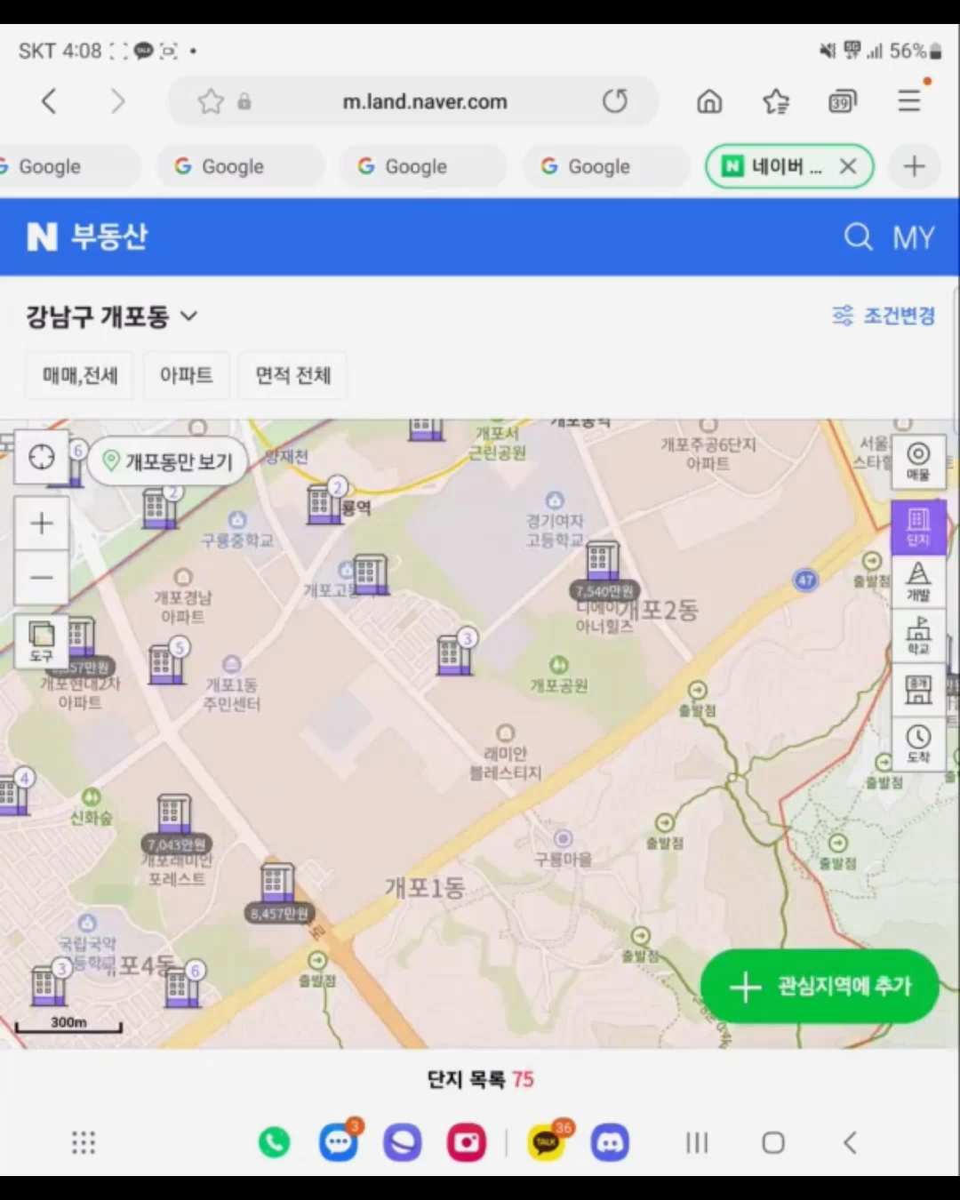
01. 구성체계 1-7. Page
주제선정 배경
네이버 부동산 - 저층, 중간층, 고층 등으로 분류 > 정확한 층수를 알기 어려움 - 방향 선택시 다중 선택 안됨

Slide 11
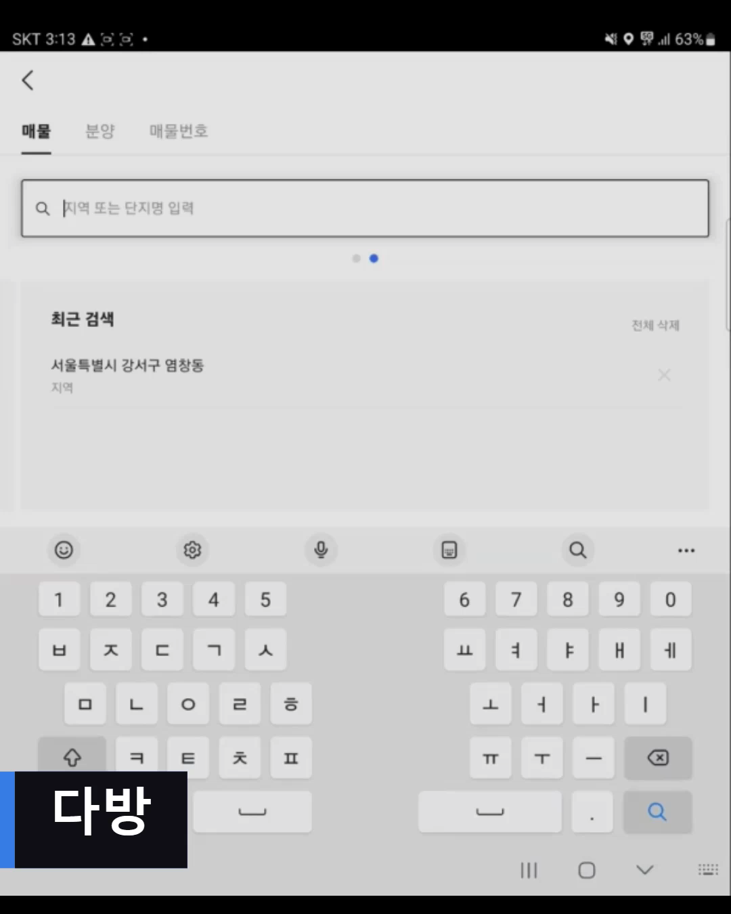
01. 구성체계 1-7. Page
주제선정 배경
다방 - 다중선택은 원룸, 투·쓰리룸, 오피스텔만 가능 - 다중선택시 아파트 포함 안됨 - 공공주택 맞춤 설정 불가

Slide 12
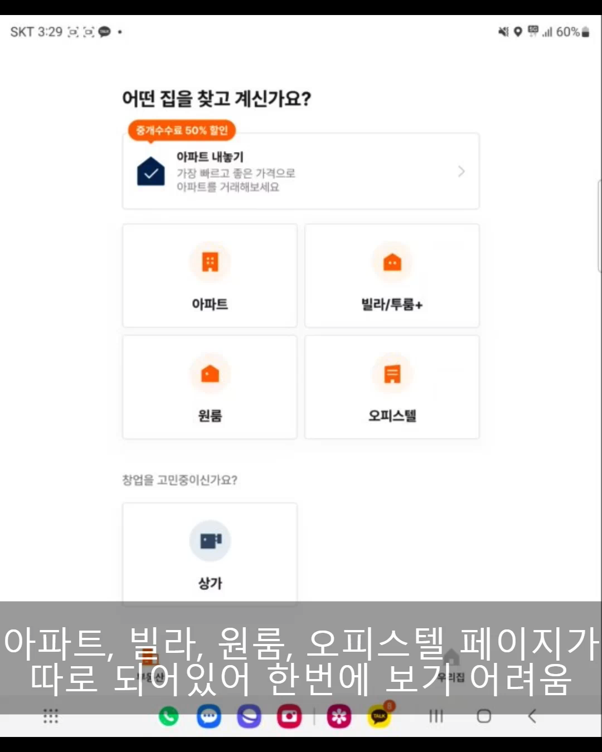
01. 구성체계 1-7. Page
주제선정 배경
직방 - 평수 설정 범위 좁음 - 준공년도의 중간범위 설정 불가 ex) 몇년 이내는 설정 가능하나, 5~10년과 같은 범위 설정이 안됨 - 아파트, 빌라, 원룸, 오피스텔 페이지가 각각 따로 되어있어 다양한 매물을 한번에 보기 어려움

Slide 13
프로젝트 소개
거주지 선택을 앞두고 고민하는 사용자들의 선택을 도와주는 프로그램
기능1. 전,월세 실거래 현황(최신순)
기능2. 전세 예측을 그래프로 시각화(진행중)
기능3. 최신 실거래가 제공
기능4. 전세에 대한 월별 비용 예측치를 제공(진행중)
기능5. 클릭 한 번으로 볼 수 있는 편의성 제공
기능6. 건의사항

Slide 14
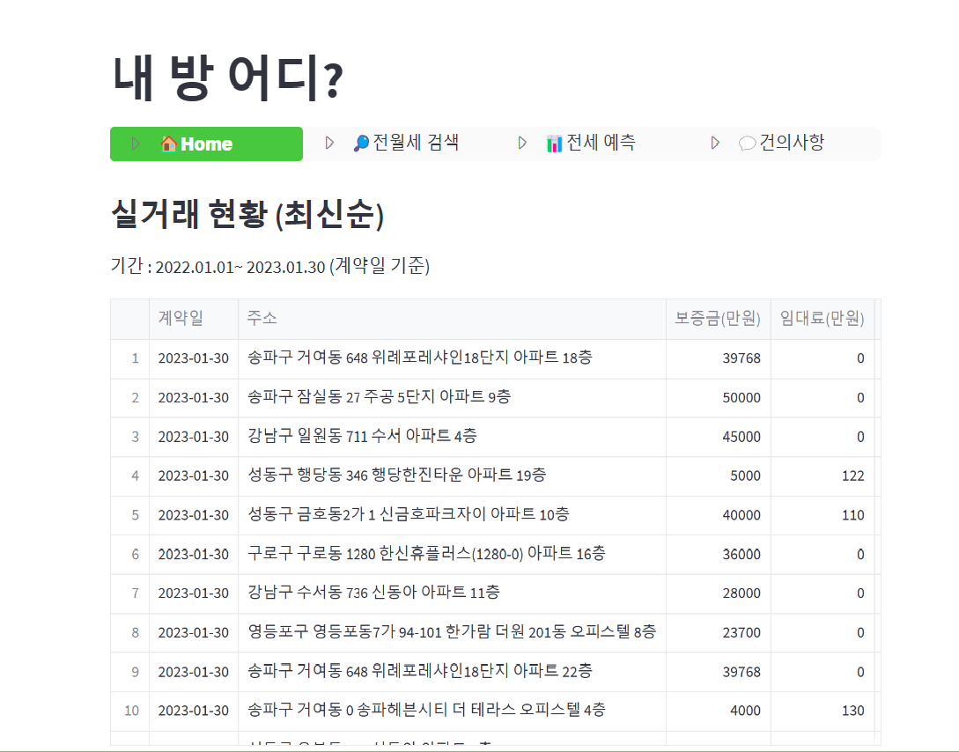
01. 구성체계 1-7. Page
개발 사이트
https://seungkyu37-project2-app-3b4qng.streamlit.app/

Slide 15
<데이터팀>
***오늘 한 것*** - json 파일 geojson으로 변경 - csv파일과 json파일 병합 - 지도 시각화 구현(완료) - 실거래가 머신러닝 코드 분석(진행중) - 실거래가 데이터 전처리 진행(완료) *** 오늘 못한 것*** - 실거래가 머신러닝 코드 구현(진행중) - 전세 및 월세 실거래가 계산 레이아웃 구현(진행중) *** 내일 할 것*** - 실거래가 머신러닝 코드 구현 - 전세 및 월세 실거래가 계산 레이아웃 구현

Slide 16
<개발팀>
## 오늘 한 것 - BigQuery를 통한 data cloud 구현 시도
## 오늘 못한 것 - 실시간 데이터 수집(api로 받기)
## 내일 할 것 - 실시간 데이터 수집 - 홈페이지 기능 재배치

Slide 17
감사합니다.
Phone 010 1234 5678
Fax 02 1234 5678
Email Human@naver.com

